Slide 1
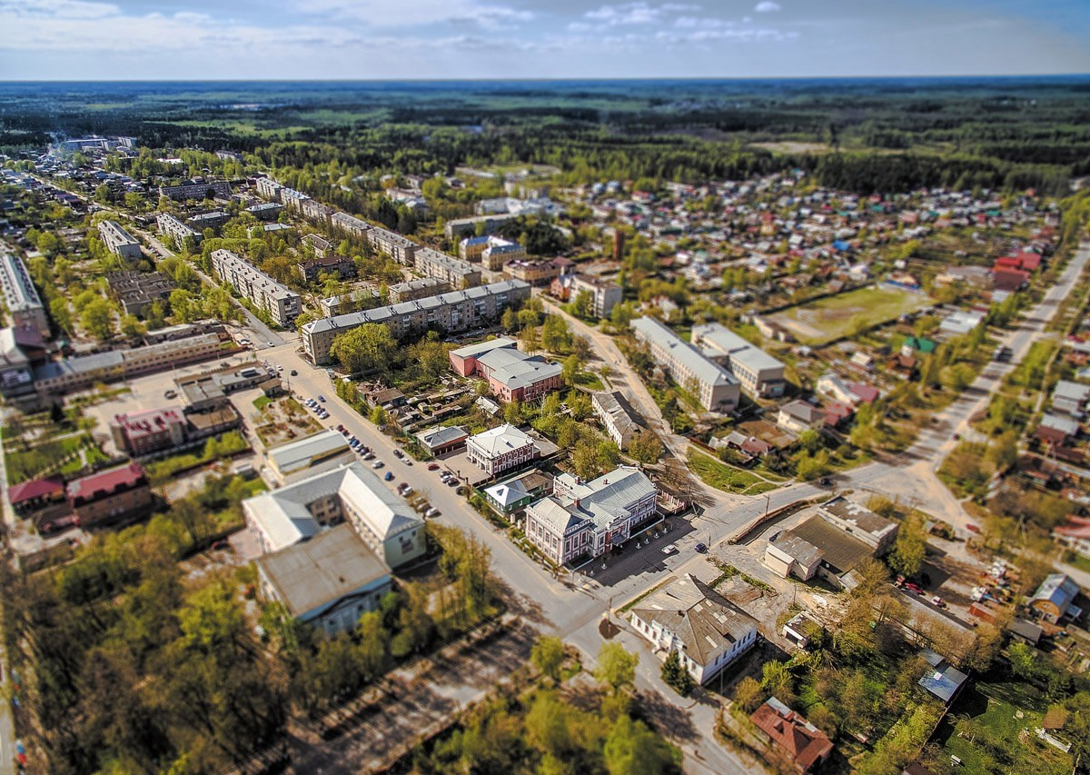

Slide 2
«Формирование комфортной городской среды» 2022 год
Общие сведения о проекте
Задача- Повышение уровня благоустройства общественной территории в муниципальном образовании «Город Покров».
Цель- Совершенствование внешнего облика, повышение уровня благоустройства и комфортности проживания в муниципальном образовании «Город Покров».
Общественная территория, благоустроенная в 2021-2022 годах:
Площадка во дворе МКД (между домами Герасимова 17, Октябрьская 1,3, Быкова 1,2) (2 этап);

Slide 3
Финансирование за 2021-2022 год

Slide 5
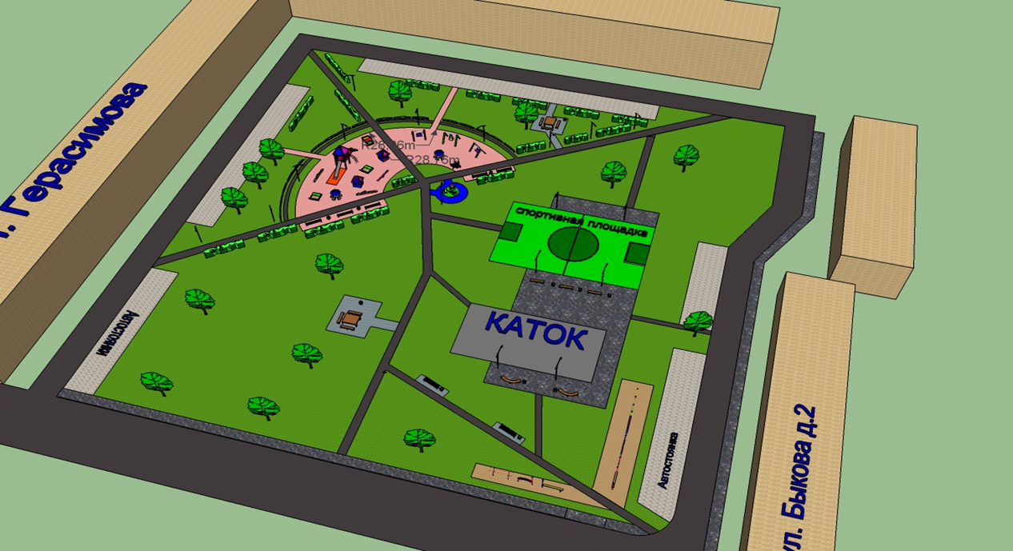
Общий вид площадки во дворе МКД (по проекту)

Slide 6
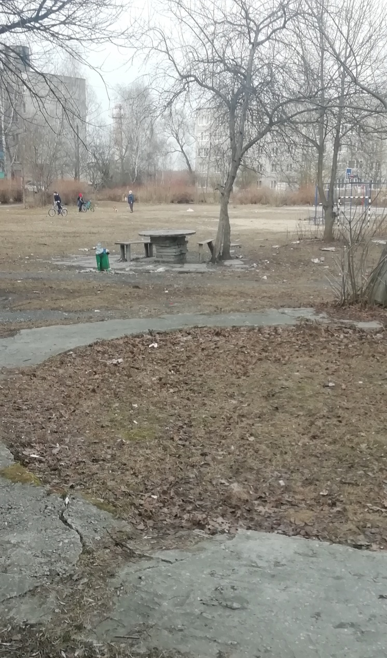
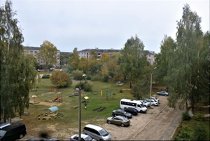
Площадка до начала работ

Slide 7
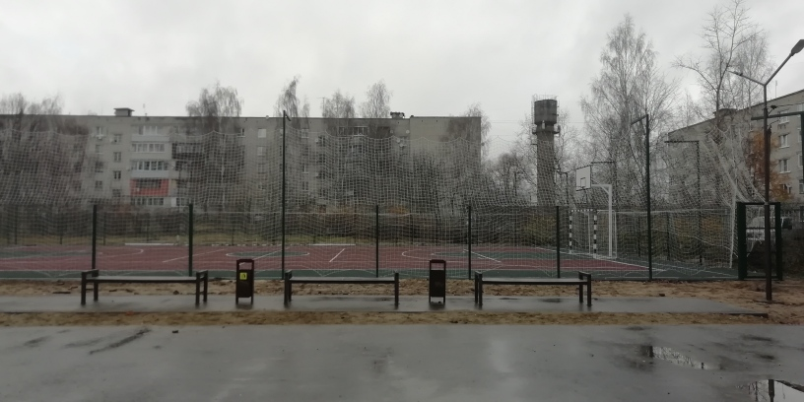
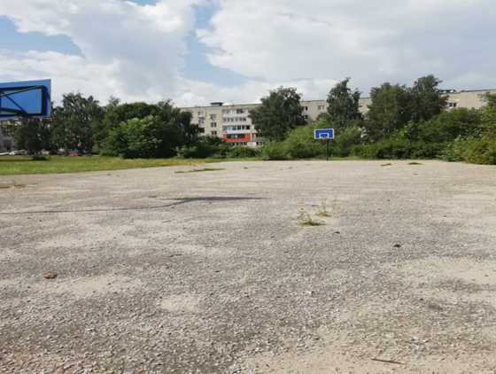
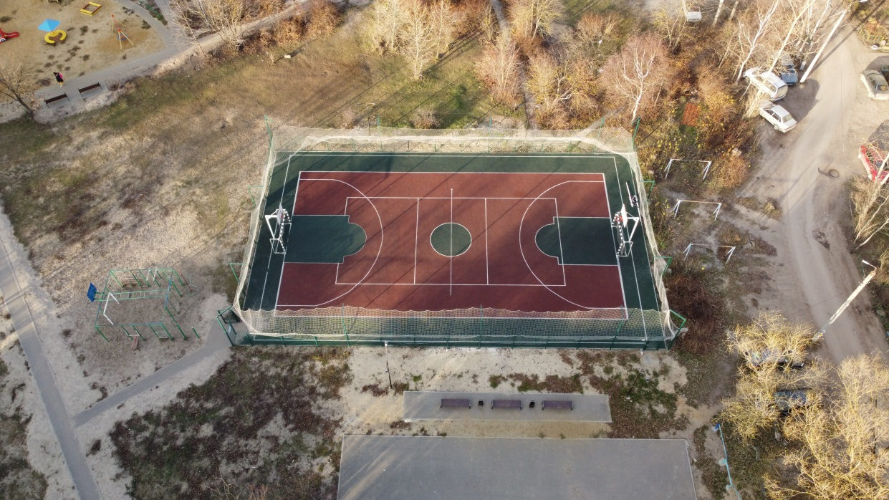
ДО ПОСЛЕ

Slide 8
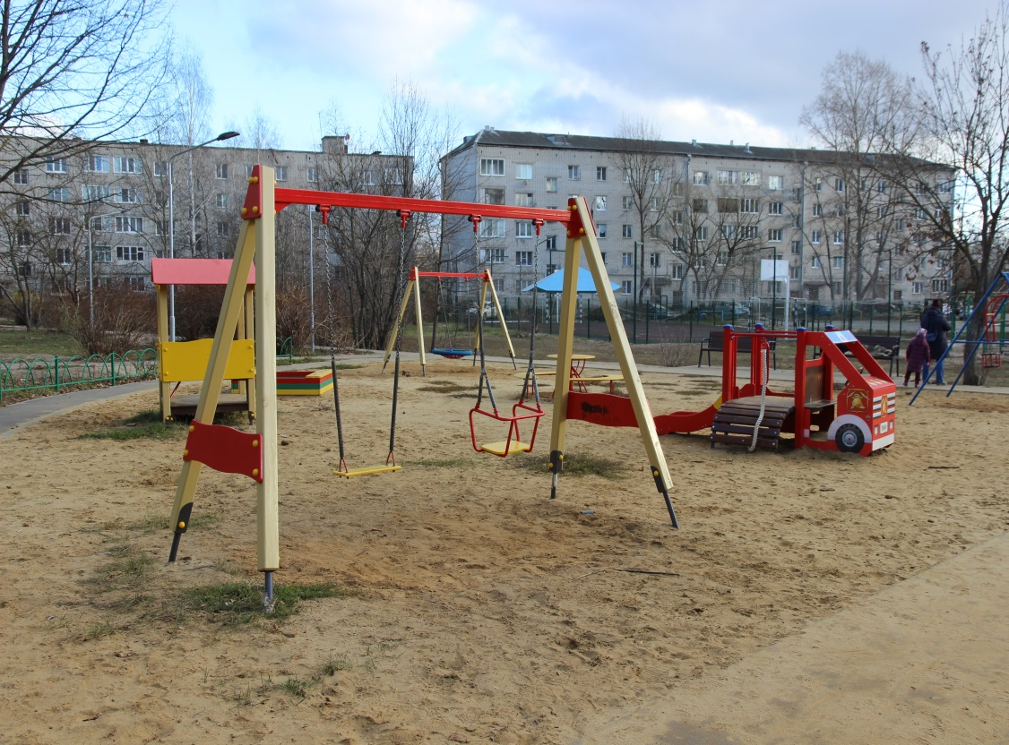
ДО ПОСЛЕ

Slide 9
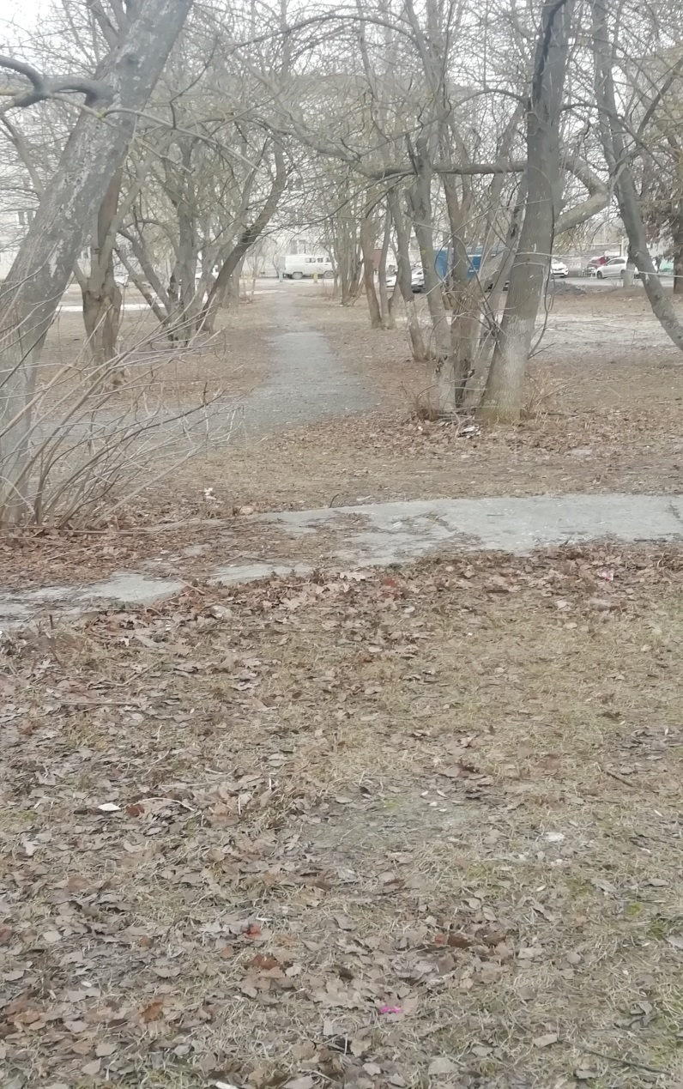
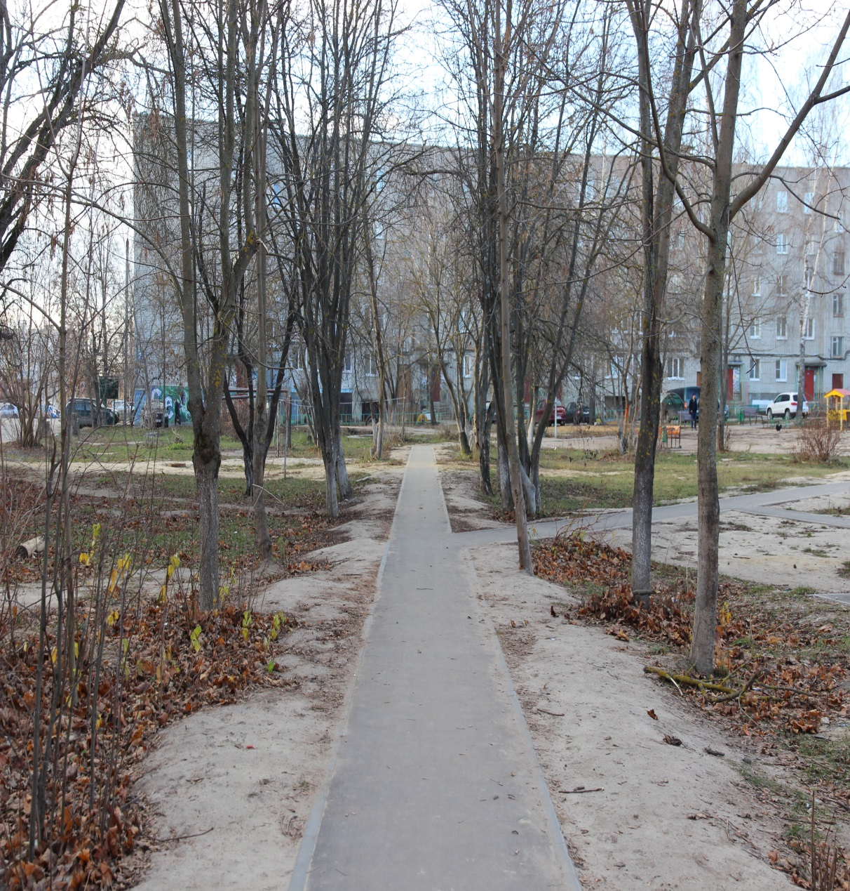
ДО ПОСЛЕ

Slide 10
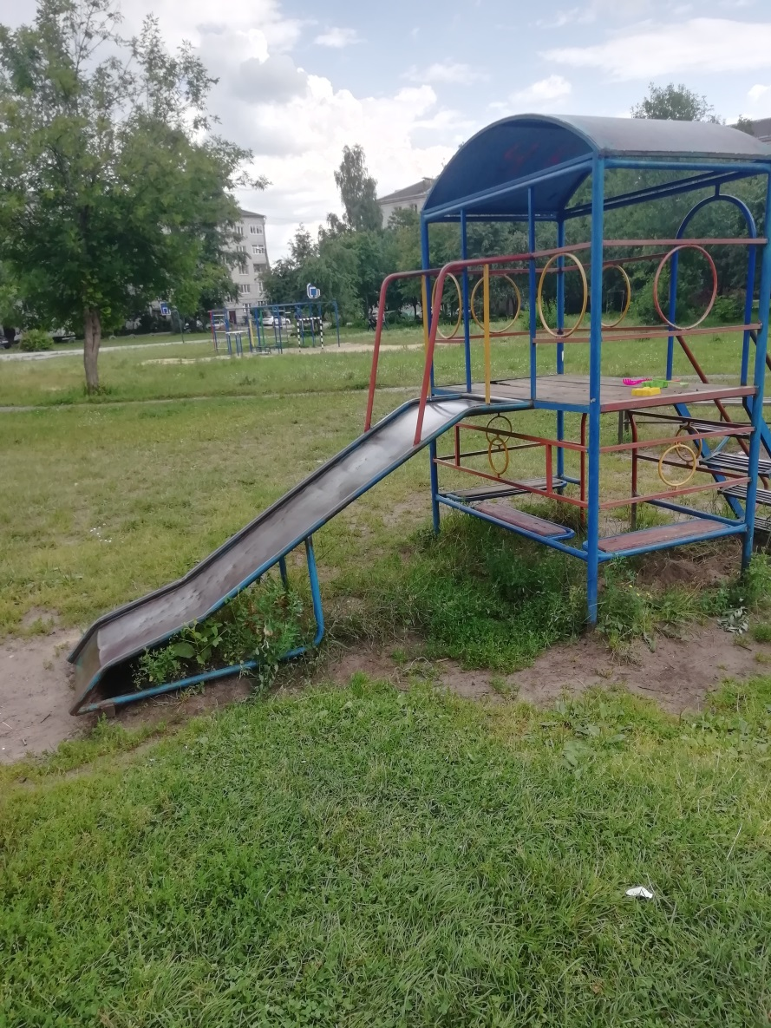
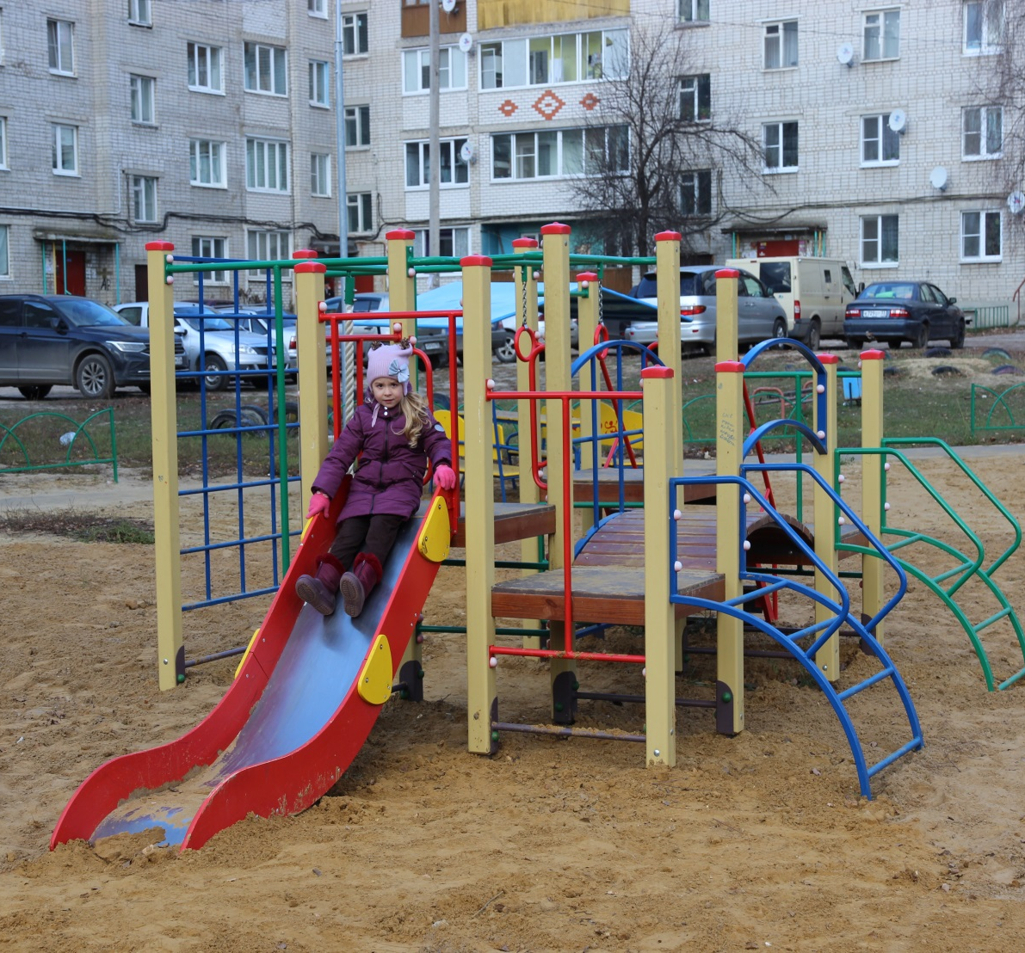
ДО ПОСЛЕ

Slide 11
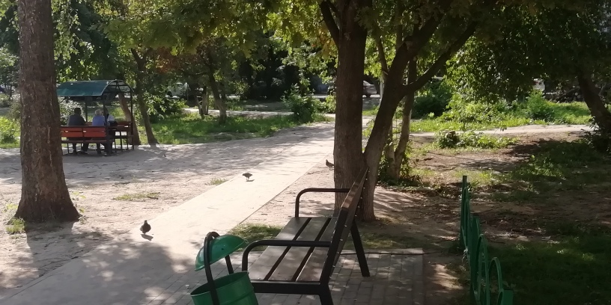
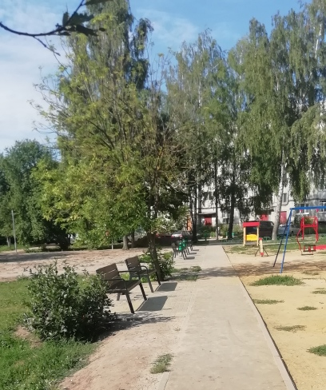
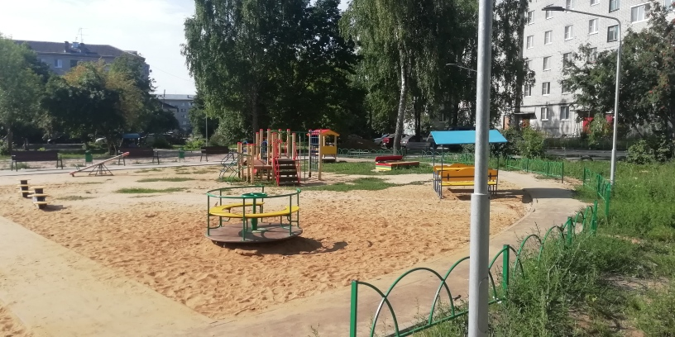

Slide 12
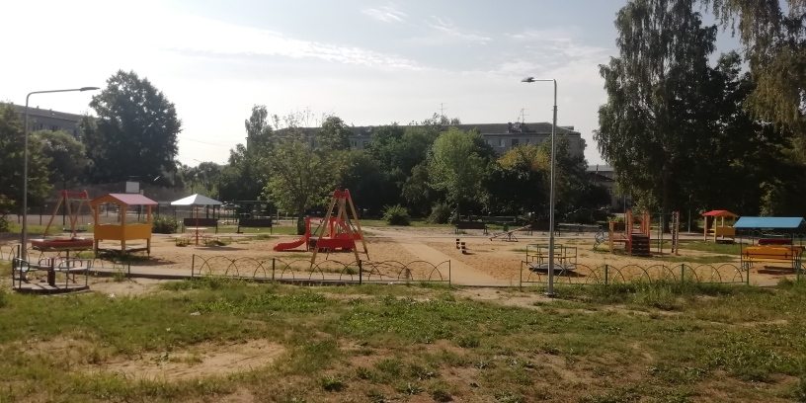
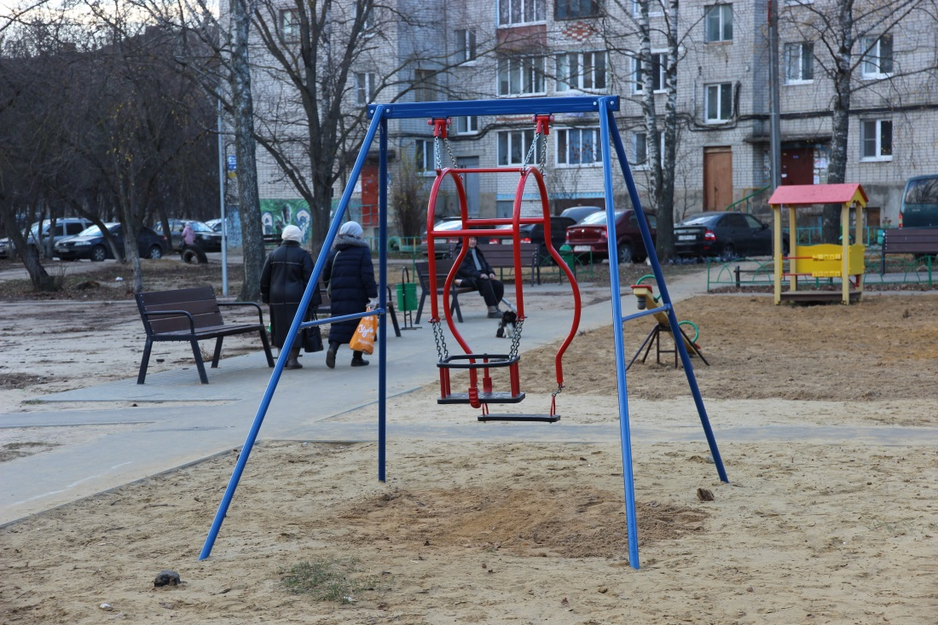
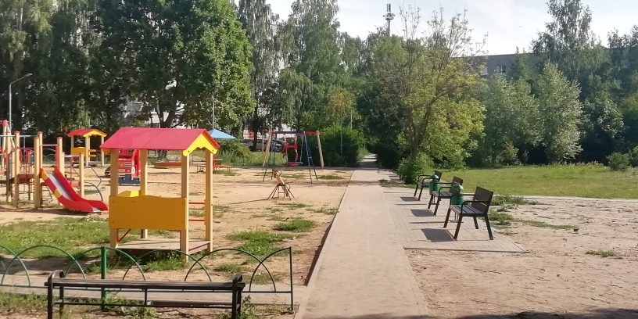

Slide 13
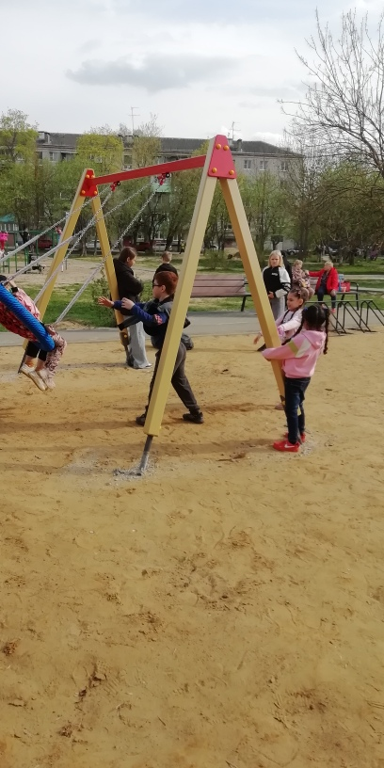
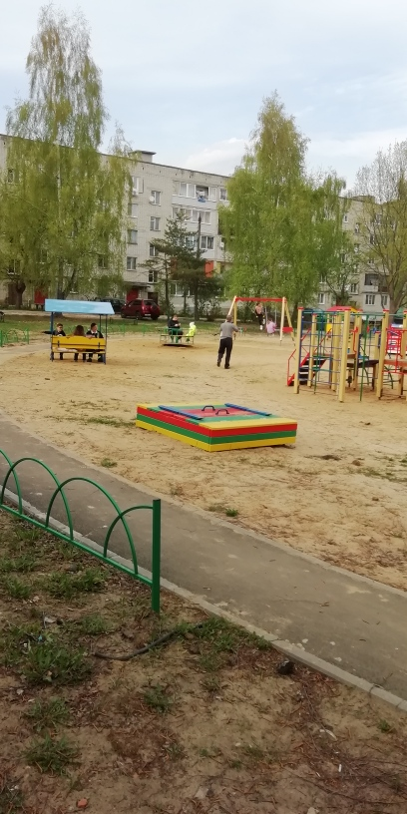

Slide 14
